Slide 1
درس ششم : خورشید پنهان
تهیه کننده : جهان شیر

Slide 2
از این تصویر چه برداشتی دارید؟
Text

Slide 3
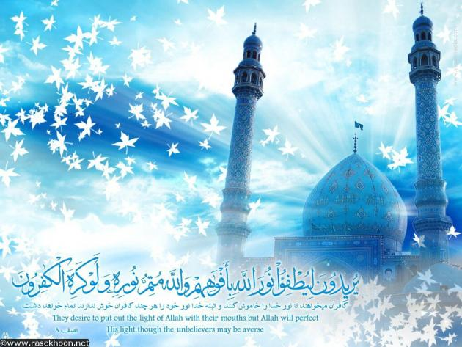
ضرورت :آشنایی دانش آموزان با امام غایب
اهداف :
*آشنایی با امام زمان (عج)
*فایده ی امام غائب
*آشنایی با دوران ظهور حضرت مهدی (عج)
*وظایف منتظران ظهور

Slide 4
لطفاً عبارات زیر را با دقت بخوانید :
شکوفایی علم و دانش
از بین رفتن فقر
سبزی و خرمی
برکت در نعمت ها
از بین رفتن حرص و طمع
نابودی ظلم وستم
عدالت فراگیر
خالی شدن زندان ها و دادگاهها
مصداق کامل خدا پرستی

Slide 5
. عباراتی که خواندید ترسیمی ازدوران پس از ظهور است
پیامبر اکرم (صلی الله علیه وآله )فرمودند:
شما را بشارت باد به مهدی، مردی از خاندان من ؛در روزگاری که مردم گرفتار اختلاف و تزلزل هستند ،قیام می کند وزمین را همچنان که از جور و ستم پرشده است از عدل و داد ، آکنده می سازد.

Slide 7
عقیده ای اثر گذار
*عقیده به ظهور حضرت مهدی ارواحنا فداه اثر گذارترین عقاید ما شیعیان است و نیرویی عظیم جهت تلاش و امید به آینده ای روشن و سراسر شور واشتیاق را ایجاد کرده.*
*عقیده به ظهور منجی ،تنها به ما شیعیان اختصاص ندارد بلکه سایر مسلمانان نیز به ظهور یکی از فرزندان پیامبر (ص) وقیام او برای برقرار ی عدالت معتقد هستند ونیز در تعالیم سایر ادیان مثل مسیحیت و یهود از منجی صبحت شده است . *

Slide 8
با توجه به بحث هایی که گذشت شناخت دقیق حضرت ولی عصر عجل الله تعالی فرجه الشریف لازم وضروی است .
به این سئوالات توجه کنید :
حضرت مهدی (عج) چگونه نزدیک به 12 قرن عمر کرده است ؟
حضرت مهدی (عج)چه زمانی قیام می کنند؟
آیا وقتی امام زمان (عج) ظهور کنند بیشتر مردم کشته می شوند؟
آیا ممکن است ماهم یکی ازیاران امام زمان (عج) باشیم ؟
آیا بعد از شکست حاکمان ظالم و پیروزی حضرت ، قیامت فرا می رسد؟

Slide 9
*باتوجه به آیات قرآن کریم داشتن عمر طولانی محال نیست. *درآیه 14 سوره عنکبوت مدت حضور حضرت نوح(ع) در میان قومش تاقبل از نزول عذاب الهی 950 سال بوده . * از نظر پزشکی اگر کسی بتواند مسائل بهداشتی را به خوبی مراعات کند از عمر طولانی تری برخوردار خواهد بود.
*طول عمر :
*در میان گیاهان ،درختانی هستندکه بیش از 5000 سال یا بیشتر عمر دارند . ( در کالیفرنیا)
*ویروس ها را می توان قدیم ترن موجودات زنده دانست .همین ها هستند که سبب بسیاری از بیماریها ی نباتی ، حیوانی و انسانی می شوند.
مسعودی ، عمر طولانی برخی دراز عمران را در کتاب خود(مروج الذهب) آورده است ؛ از جمله:
آدم:930سال ابراهیم :195 سال لوط :732سال نوح:950سال
عاد:1200سال شیث:912 سال ادریس :300 سال (منبع:دادگستر جهان،ابراهیم امینی)

Slide 10
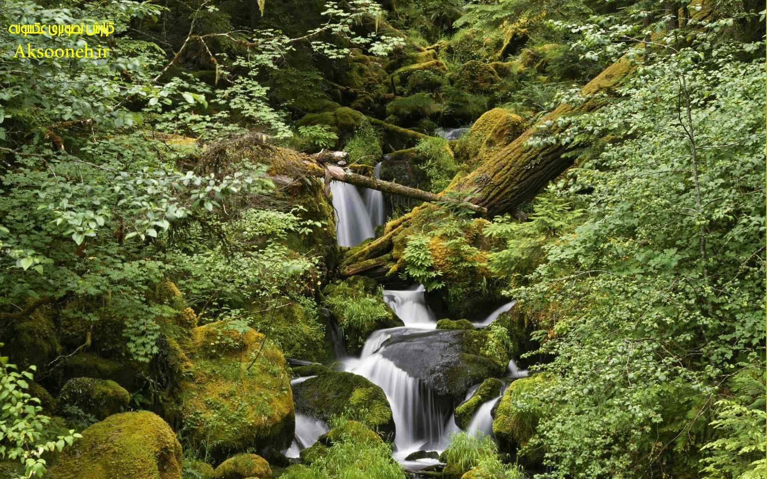
امام حسین (علیه السلام ) فرمودند: خداوند عمر او را در دوران غیبتش طولانی می گرداند ، سپس به قدرت خدایی اش او را در چهره ی جوانی کمتر از چهل سال آشکار می سازد تا مردمان دریابند که خداوند بر هر کاری توانست .

Slide 11
کی خواهد آمد؟
در احادیث آمده است که هرکس برای آمدن امام زمان علیه السلام وقتی را معین ، ویا ادعا کند ایشان را ملاقات می کند ، دروغگوست .

Slide 12
سوءاستفاده توسط شیادان
*روشن است که این ادعاها توسط عده ای شیّاد و با هدف فریب و سوء استفاده از مردم ساخته می شود .
*هیچ کس نمی تواند زمان دقیق قیام آن حضرت رامشخص سازد وبدون شک ، هر زمان که زمینه فراهم شود، ایشان ظهور خواهد کرد.

Slide 13
شرایط ظهور حضرت ولی عصر ( عجل الله تعالی فرجه الشریف)
آمادگی مردم جهان برای همراهی با قیام امام
وجود یاران باوفا یی است که تا پای جان درراه اهداف و آرمان های امام بایستند.

Slide 14
یاران امام فقط 313 یار ویژه نیستند
بلکه علاوه بر آنها امام نیاز به هزاران هزار یار خواهد داشت که حضورشان برای پیروزی بر دشمن ضروری است.

Slide 15
پیش از قیام حضرت ، ظلم وخون ریزی جهان را فرا گرفته است .قدرت های زورگو مخالفان منافع خود را از بین می برند . خداوند، امام علیه السلام را برای پایان دادن به جنگ و بی عدالتی به میان مردم می فرستد. هدف اصلی قیام حضرت ،گسترش عدالت و مهربانی است. امام جنگی به پا نمی کند ،بلکه با شکست ظالمان ، به خونریزی وجنگ های همیشگی پایان می دهد.
یک نکته مهم

Slide 17
آیا با قیام حضرت قیامت فرا می رسد؟
از اهداف قیام حضرت ، رسیدن مردم به خوشبختی و آرامش و نیز بر پایی عدالت . اگر قرار باشد جهان پایان بپذیرد ، آمدن ایشان برای مردم چه سودی دارد؟
در احادیث آمده است که حکومت امام زمان علیه السلام سالها ادامه خواهد داشت و پس از ایشان نیز صالحان دیگری اداره جهان را بدست خواهند گرفت.

Slide 18
آیا یاران حضرت همین ها هستند ؟
پاسخ منفی است .
یاران ایشان فقط کسانی نیستند که ظهور امام را می بینند بلکه اکنون نیز گروهی از مردم ازیاران امام هستند . آنانکه با انجام واجبات دینی و دوری از گناهان ، گره گشایی از کار گرفتاران واخلاق نیک ، باعث خوشحالی امام زمان علیه السلام می شوند نیز یار امام محسوب می شوند.
این کار مختص دوران ظهور نیست .

Slide 19
آیا ما جزء یاران حضرت خواهیم بود؟
دسته اول یاران حضرت که اینان بهترین و نزدیک ترین یاران آن حضرت اند همان 313 نفرند.به جز آنها ،تعداد بیشماری از افراد دیگر نیز خودشان را به حضرت می رسانند وایشان را یاری می کنند.
ما نیز از خداوند می خواهیم که ظهور را درک کنیم و از یاران خاص ویا از هزاران نفری باشیم که افتخاری یاری ایشان را دارند.

Slide 20
از مهم ترین کارها که بزرگان دین به ما سفارش کرده اند عبارت است از:
انجام واجبات
ترک محرمات

Slide 21
انتظار یعنی چه؟
دست روی دست گذاشتن!!!!؟؟؟؟
یاآماده سازی خود و محیط جهت درک ظهور
یا داشتن برنامه ای جهت زمینه سازی ظهور
مطمئناً دست روی دست گذاشتن معنای انتظاربرای این امر مهم نیست .

Slide 22
انتظار
امام رضا علیه السلام می فرمایند:
انتظار فرج به چند چیز است:
صبور بودن ، خوش رفتاری، همسایه داری، ترویج کارهای نیک ، خودداری از آزار و اذیت دیگران ، گشاده رویی، خیرخواهی ومهربانی با مؤمنان.

Slide 25
نامه به شیخ مفید

Slide 27
_________________________ *اطلاعيه مهم* برگزاری آزمون دانشگاه انتظار فرج دانشگاه انتظار فرج ،بعد از1400سال همچنان دانشجو میپذیرد. با ابراز تاسف این دانشگاه هنوز 313 فارغ التحصیل نداشته و برای تکمیل ظرفیت در تمام مدت شبانه روز،از علاقمندان آزمون بعمل می آورد: مدارک لازم برای ثبت نام: 1_نماز اول وقت 2_عشق به اهل بیت{ع} 3_راستگويي 4_برگه تسویه حساب حق الناس 5_انجام واجبات و ترك محرمات 6_ كمك به مستمندان 7_ رعايت حيا و عفاف 8- ...... 9- ..... ...... <<با آرزوی موفقیت تان در این آزمون بزرگ>>

Slide 28
اگر لامپی در یك خیابانی بزنند،افرادی بیایند این لامپ را بشکنند...
لامپ دوم را بزنند،لامپ دوم را هم بشکنند...
لامپ سوم را بزنند،لامپ سوم را هم بشکنند ...
اگر یازده لامپ بزنند و مردم نااهل بشکنند حکما عاقلی دیگر می گوید:
لامپ دوازدهمین را وصل نکـن ایـن ها هنوز آدم نشده اند،
لیاقت ندارند بگذار در تاریکی باشند.
یازده امام آمد و یازده چراغ هدایت را شهید کردند ... چراغ دوازدهمیـن را دیگر خداوند وصل نکرد ...
مي گوید:هر وقت آمادگی اش را داشتید، شما هنوز متمدن نشده اید .

Slide 29
فرض کن حضرت مهدی (عج) به تو ظاهر گردد:
ظاهرت هست چنانی که خجالت نکشی؟
باطنت هست پسندیده ی صاحب نظری؟
خانه ات لایق او هست که مهمان گردد؟
لقمه ات درخور او هست که نزدش ببری؟
پول بی شبهه و سالم زهمه داراییت؟
داری آن قدرکه یک هدیه برایش بخری؟
حاضری گوشی همراه تو را چک بکند؟
با چنین شرط که درحافظه دستی نبری!؟
واقفی بر عمل خویش تو بیش از دگران؟
می توان گفت تو را شیعه ی اثنا عشری؟؟

